Slide 1
«Славна богатырями земля русская»

Slide 2
Былины – русские народные эпические песни о подвигах богатырей.

Slide 3
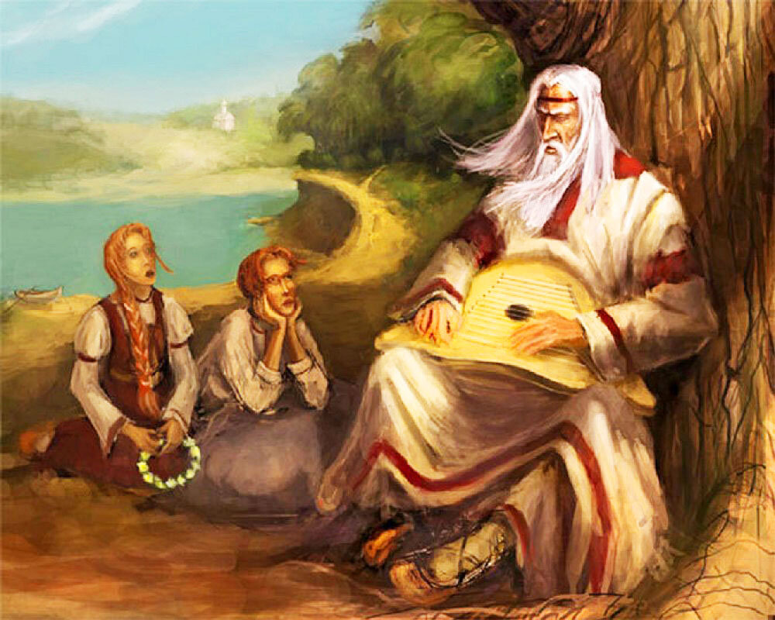

Slide 4
Палица – старинное оружие, тяжелая дубинка с утолщенным концом
Паробок – парень, оруженосец.
Курева – «пыльная курева» - имеется ввиду облако пыли, похожее на облако дыма, возникшее от курения
Приумаялся – притомился, устал
Ощериться – оскалиться , угрожающе показать зубы
Порешить – кончить, убить
Дородный – рослый, крупный, полный
Величать по изотчине - называть по отчеству, по отцу
Чара – то же, что чарка – небольшой сосуд для питья вина.
Шпенечки – небольшие шипы, стержни.
Стольный град- столица .
Учуять – почувствовать.
Полон – плен.
Колчан со стрелами – чехол со стрелами.
За полпоприща – за полпути
Подколенные – подчиненные, подначальные

Slide 5
Ла- ло- лы, ла- ло- лы школа, классы, лом, столы.
Лы- лу-ло, лы- лу- ло лыжи, лужа, лось, стекло.
Ло- лы-ла, ло- лы-ла лодка, лыжник, лай, скала.
Ла-ло-лу, ла-ло-лу на полу, к столу, в углу.

Slide 6
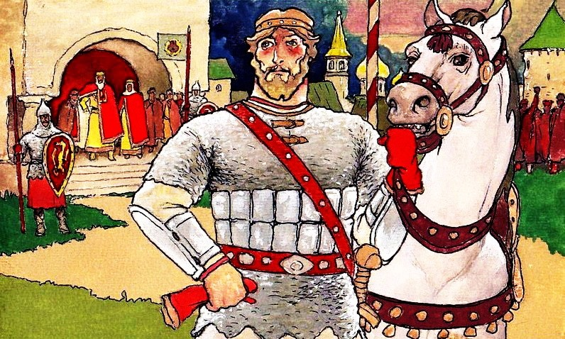
Домашнее задание:
Подобрать и выписать слова из текста былины к иллюстрации

